Slide 1
SPRÁVA CITACÍ A CITAČNÍ MANAŽERY
JKB202 Práce s informacemi a zdroji

Slide 2
CITAČNÍ GENERÁTORY VS. MANAŽERY
CITAČNÍ GENERÁTORY
Generují citace z dostupných informací (automatické generování citací)
Pomáhají nám se správným formátem citací dle citačního stylu
Např. Citace PRO; Citation Machine
CITAČNÍ MANAŽERY
Automatické generování citací
Rozšíření do prohlížeče
Doplněk do textového editoru
Třídění do složek
…a další funkce
Např. Mendeley, Zotero a další

Slide 3
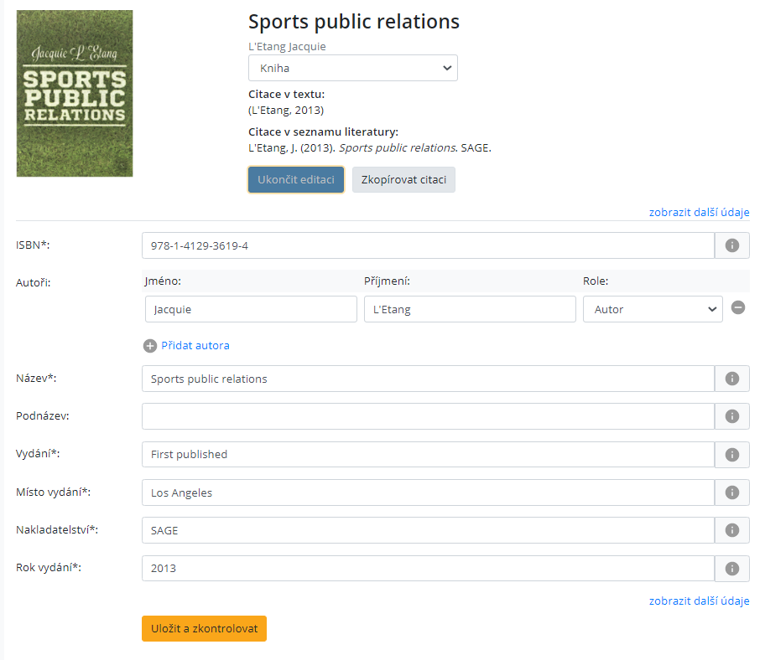
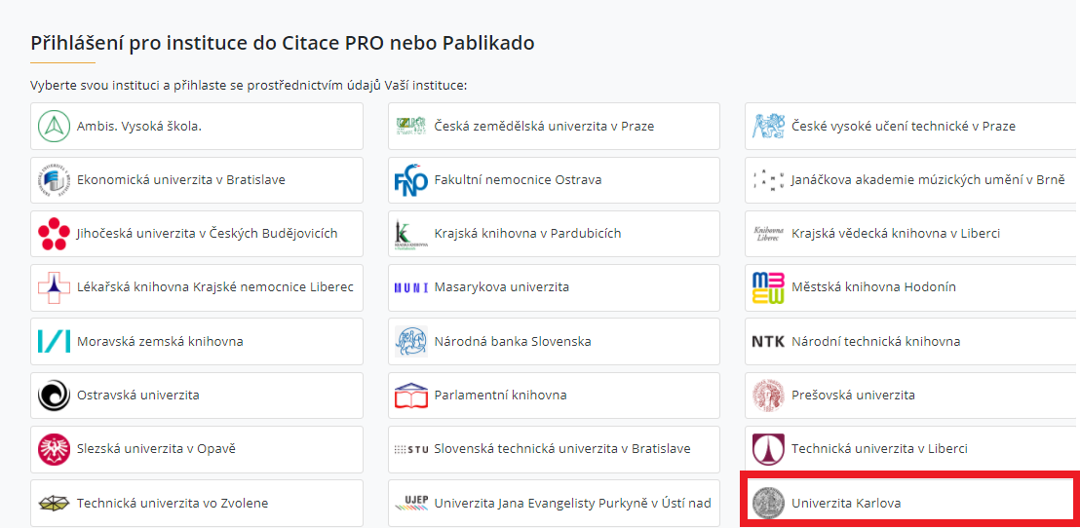
Citace PRO
ALTERNATIVNÍ GENERÁTOR:
CITATION MACHINE (vylepšená verze je placená)
Vytvoření citace v CITACE.PRO

Slide 4
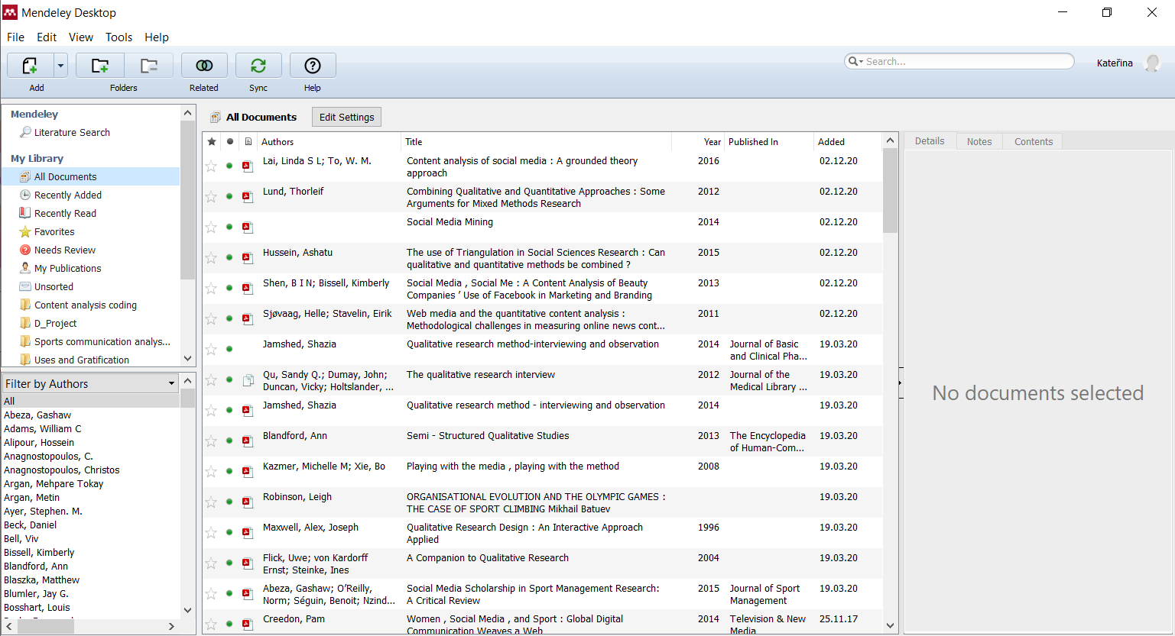
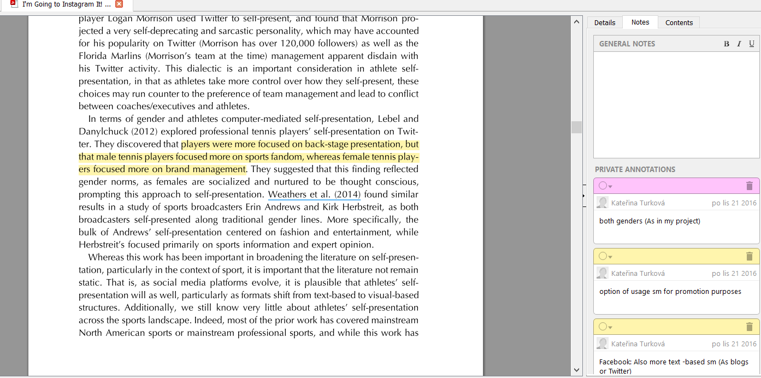
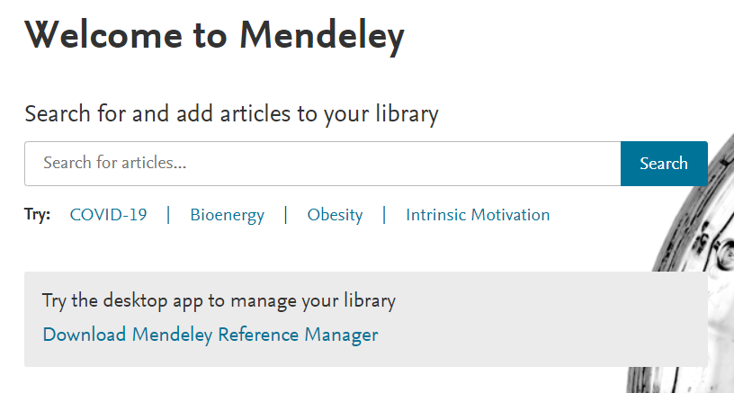
Mendeley
Kompatibilita s iOS
Možnost placené verze
Zahraniční manažer společnosti Elsevier (funguje dobře na databázi Scopus)
Práce ve skupině
Hledání článků
Detaily (biblio)
Poznámky
Osnova dokumentu
Knihovna
Plug-in do Wordu
Desktop manažer pro správu citací

Slide 5
Zotero
Open-source alternativa = nezávislá práce s cizími daty
Původně rozšíření Firefoxu, dnes už i Chromu
Organizace záznamů, možnost přiřadit klíčová slova (omezenější práce s PDF - Zotfile)
Microsoft, iOS, Linux
Návody zde
Video s funkcemi
Pluginy pro propojení s webovými editory

Slide 6
Další citační manažery
EndNote Basics
EndNote Basic online nadstavba desktopového programu EndNote, která je od roku 2013 dostupná zdarma.
Pro předplatitele Web of Science je dostupná rozšířená verze EndNote Basic
Quiqqa
RefWorks

Slide 7
PROČ CITACE VŮBEC SPRAVOVAT?
KAM SI PRO RADU?
https://citace.fsv.cuni.cz/CITFSV-23.html
https://knihovna.fsv.cuni.cz/rady-navody/jak-proc-citovat
irena.prazova@fsv.cuni.cz
katerina.turkova@fsv.cuni.cz
Přehlednost
Eliminace (snadnější nalezení) chyb
Snadnější kontrola
Použití „na později“

